Slide 1

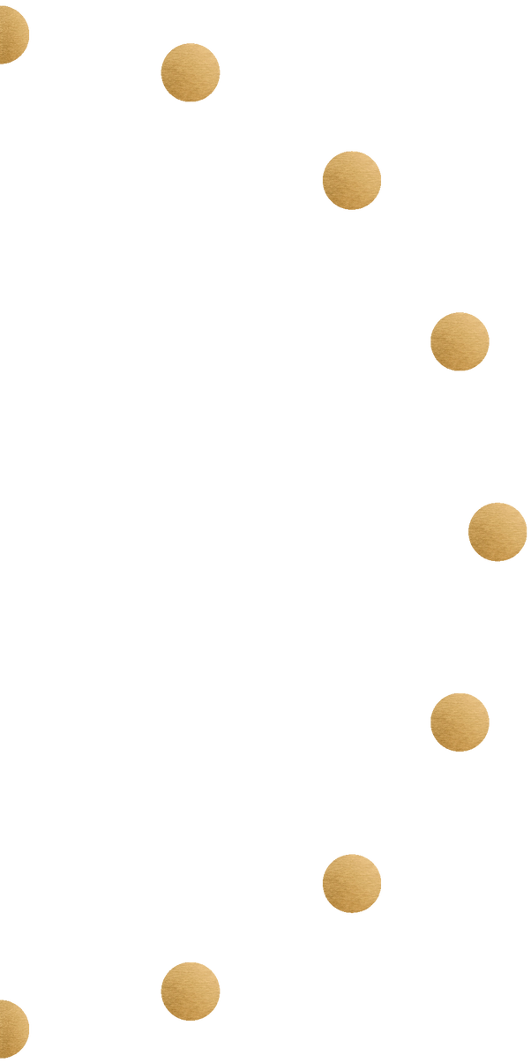

THỰC TẬP CNTT 5: TRIỂN KHAI ỨNG DỤNG AI, IoT
GIỚI THIỆU VỀ HỌC PHẦN
Giảng viên: ThS. Lê Trung Hiếu
Điện thoại: 0966.851.676 ☺
Email: hieult@dainam.edu.vn

Slide 2


Thành viên nhóm 8
Quàng Minh Anh
Phạm Đình Tuấn
Nguyễn Anh Tuấn
Nguyễn Tuấn Dũng
Nguyễn Thị Mai Lan
Quàng Minh Anh
Phạm Đình Tuấn
Nguyễn Anh Tuấn
Nguyễn Thị Mai Lan
Nguyễn Tuấn Dũng

Slide 3
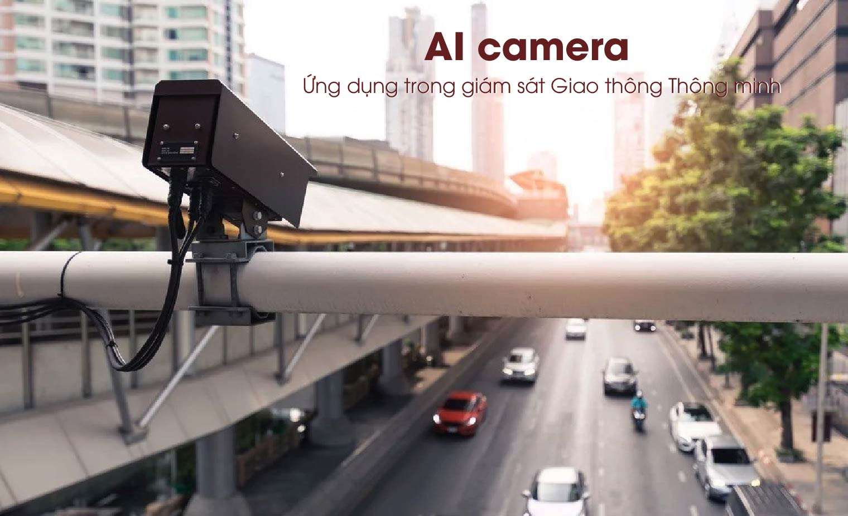
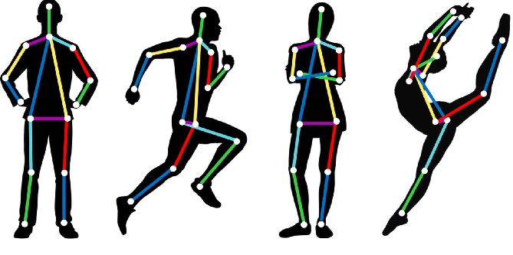
Ứng dụng IoT trong Nhận diện Con người & Chuyển động qua camera
Nhận dạng hành động qua camera có nhiều ứng dụng rộng rãi trong giám sát và tự động hóa,
1. Giám sát an ninh
Phát hiện hành vi đáng ngờ: Nhận diện trộm cắp, bạo lực, xâm nhập khu vực cấm.
2. Tự động hóa trong doanh nghiệp
Quản lý nhân sự: Kiểm tra nhân viên có tuân thủ quy trình làm việc không.
3. Ứng dụng trong y tế
Phát hiện té ngã: Hỗ trợ người cao tuổi hoặc bệnh nhân.
4. Giao thông thông minh
Giám sát lái xe: Phát hiện buồn ngủ, sử dụng điện thoại khi lái xe.

Slide 4
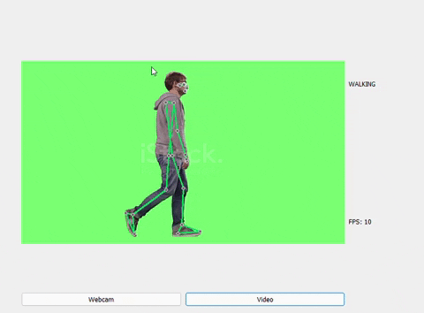
Nguyên lý hoạt động
Thu thập dữ liệu từ cảm biến và camera
Dữ liệu đầu vào: Là video hoặc chuỗi ảnh có chứa đối tượng cần nhận diện.
2. AI phân tích hình ảnh & chuyển động
Phân tích chuyển động:Trích xuất đặc trưng: Sử dụng Skeleton-based (khung xương) hoặc Optical Flow.
Phân loại hành động: Gán nhãn hành động (đi, chạy, ngã, đánh nhau…).

Slide 5
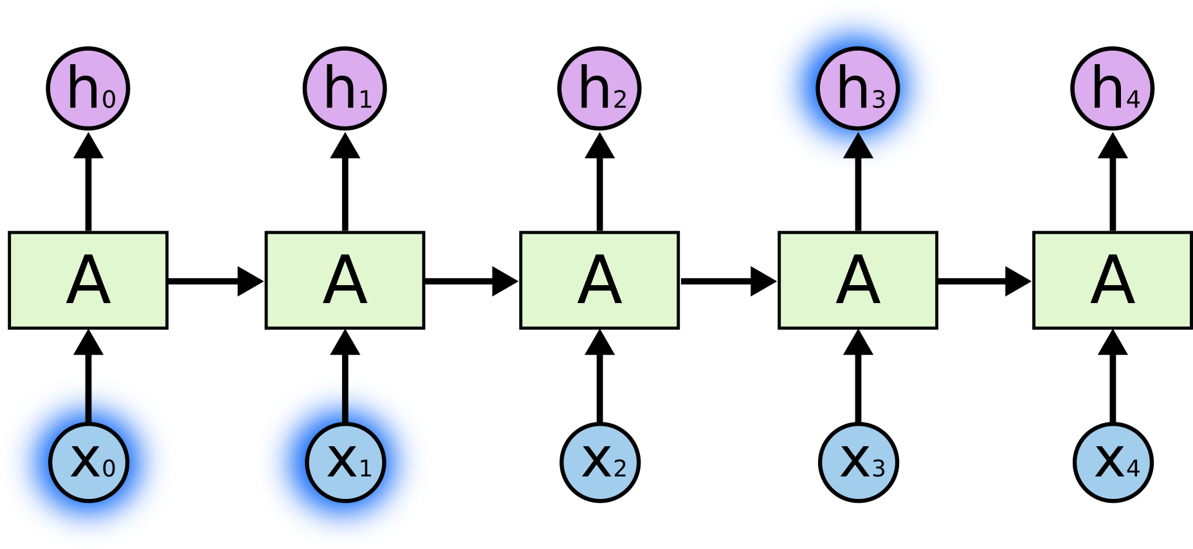
CÁC CÔNG NGHỆ CHÍNH
MẠNG LSTM
Mạng LSTM là mạng cải tiến từ mạng RNN, cơ bản bạn có thể hiểu nó là mang thông tin từ layer trước đến các layer sau, nhờ như vậy nó giải quyết về các bài toán chuỗi(sequence) rất tốt

Slide 6
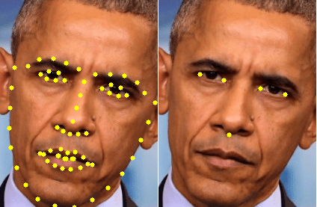
THỊ GIÁC MÁY TÍNH
Thị giác máy tính trong nhận diện khuôn mặt, cử chỉ, hành động
Nhận diện khuôn mặt
Xác định khuôn mặt trong hình ảnh hoặc video.
2. Phân tích cử chỉ
Nhận diện bàn tay và các cử chỉ (vẫy tay, giơ tay, ra hiệu).
3. Nhận dạng hành động
Phân tích chuyển động cơ thể từ video.
Phân loại hành động (đi, chạy, ngã, đánh nhau, trộm cắp...).

Slide 7

PYCHARM VÀ ỨNG DỤNG TRONG BÀI TOÁN NHẬN DẠNG CHUYỂN ĐỘNG QUA CAMERA
1. PyCharm là gì?
PyCharm là một môi trường phát triển tích hợp (IDE) mạnh mẽ dành cho Python, được phát triển bởi JetBrains. Nó cung cấp nhiều tính năng như:
Hỗ trợ gỡ lỗi (Debugger) giúp dễ dàng phát hiện lỗi trong code.
Tích hợp với Git, giúp quản lý phiên bản thuận tiện.
Tự động hoàn thành mã (Code Completion) và phát hiện lỗi cú pháp nhanh chóng.
Hỗ trợ thư viện khoa học như OpenCV, TensorFlow, NumPy, giúp phát triển các ứng dụng AI dễ dàng hơn.

Slide 8
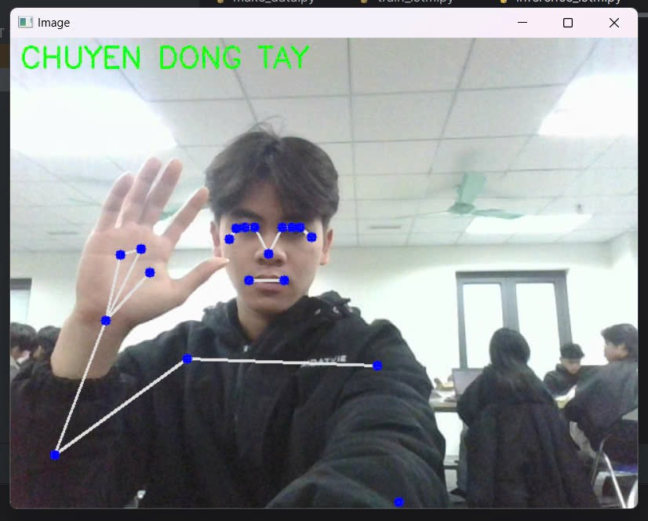
PYCHARM VÀ ỨNG DỤNG TRONG BÀI TOÁN NHẬN DẠNG CHUYỂN ĐỘNG QUA CAMERA
2. PyCharm trong bài toán nhận diện chuyển động
Trong bài toán nhận diện chuyển động bằng camera, PyCharm hỗ trợ:
Viết & tổ chức mã nguồn: Cho phép lập trình viên xây dựng các mô-đun nhận diện bằng Python.
Tích hợp OpenCV: Hỗ trợ xử lý ảnh, nhận diện khuôn mặt, theo dõi chuyển động.

Slide 9
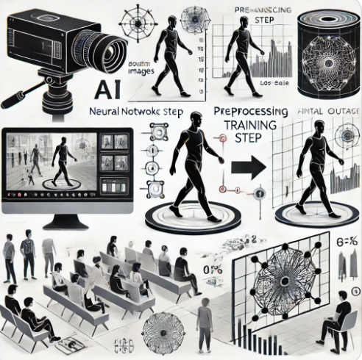
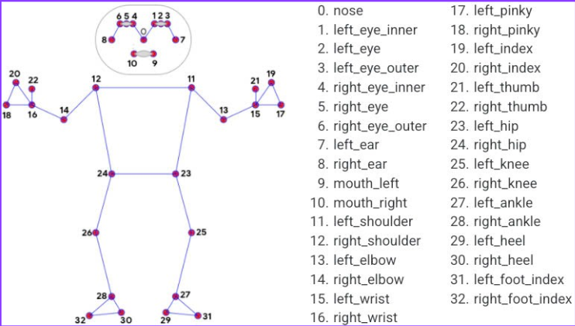
PYCHARM VÀ ỨNG DỤNG TRONG BÀI TOÁN NHẬN DẠNG CHUYỂN ĐỘNG QUA CAMERA
Quy trình thực hiện
1. Thu thập Dữ liệu
Dữ liệu video hoặc ảnh: Quay các video hoặc chụp ảnh trong các tình huống hành động cụ thể.
Gắn nhãn dữ liệu (Labeling): Sử dụng các công cụ như LabelImg hoặc CVAT để đánh dấu vùng có chuyển động hoặc đối tượng cần nhận diện.
Phân loại hành động: Ví dụ: Đi, chạy, ngồi, đứng...
2. Chia tập dữ liệu

Slide 10
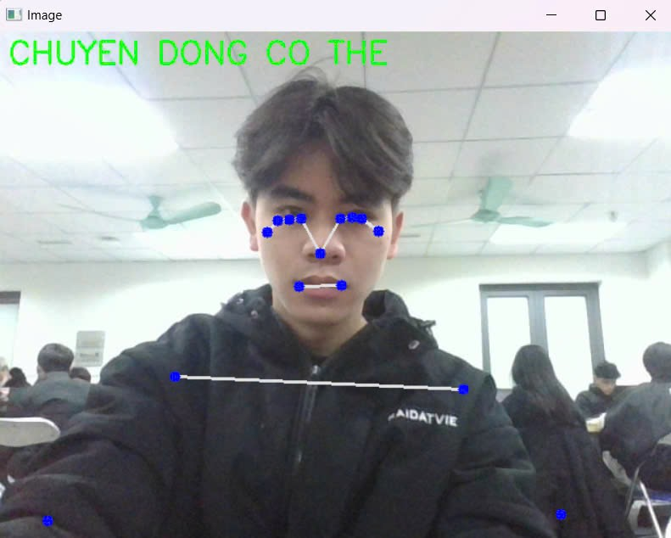
PYCHARM VÀ ỨNG DỤNG TRONG BÀI TOÁN NHẬN DẠNG CHUYỂN ĐỘNG QUA CAMERA
Quy trình thực hiện
3. Huấn Luyện Mô Hình AI
Có thể dùng CNN (Convolutional Neural Network) hoặc LSTM (Long Short-Term Memory) cho dữ liệu video.
Dữ liệu huấn luyện: Cần chuẩn bị dữ liệu huấn luyện (X_train, y_train).
Số epoch: Tùy vào lượng dữ liệu, thường từ 10-50 epochs.
4. Kiểm thử mô hình với ảnh/video mới.
5. Đưa ra dự đoán .

Slide 11
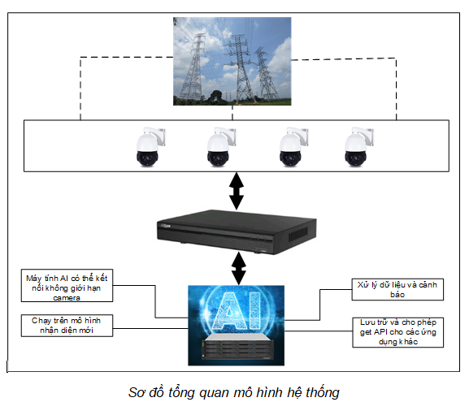

HỎI ĐÁP

Slide 12



